Slide 1
APLEND vila olívia
NOVÝ SMOKOVEC

Slide 2
Aplend VILA OLíVIA
Nový Smokovec Kategória: 3*
Vážený klient, veľmi si ceníme Váš záujem o APLEND Vilu Olívia, ktorá je svojou celkovou kapacitou, polohou a komplexnosťou služieb ideálnou voľbou pre menšie konferencie, spoločenské akcie či skupinové pobyty.
Kapacita ubytovania:
Počet apartmánov: 10 Počet lôžok: 24 Počet prísteliek: 20
Kapacita bezplatného parkoviska: 12
Reštaurácia:
Olívia Restaurant 60 miest
Konferenčná miestnosť:
Olívia Restaurant 25 miest

Slide 3
Informácie o izbách

Slide 4
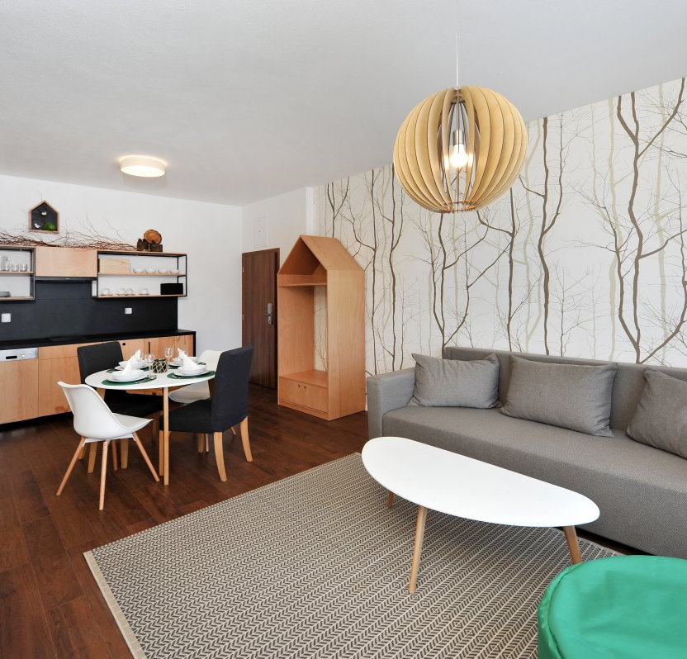
Vila olívia
Pozostáva z desiatich útulných a štýlovo zariadených apartmánov, ktoré sú rozdelené do dvoch kategórií.
Jednospálňové apartmány 2+2
Vybavené spálňou, obývačkou a plne vybavenou kuchyňou. K niektorým apartmánom prislúcha balkón.
Rozmer 35 m2
Mezonetové apartmány 4+2
Vybavené spálňou, obývačkou a plne vybavenou kuchyňou. K niektorým apartmánom prislúcha balkón. Horná časť s otvorenou manželskou posteľou.
Rozmer 50 m2

Slide 5
Olívia Restaurant

Slide 6
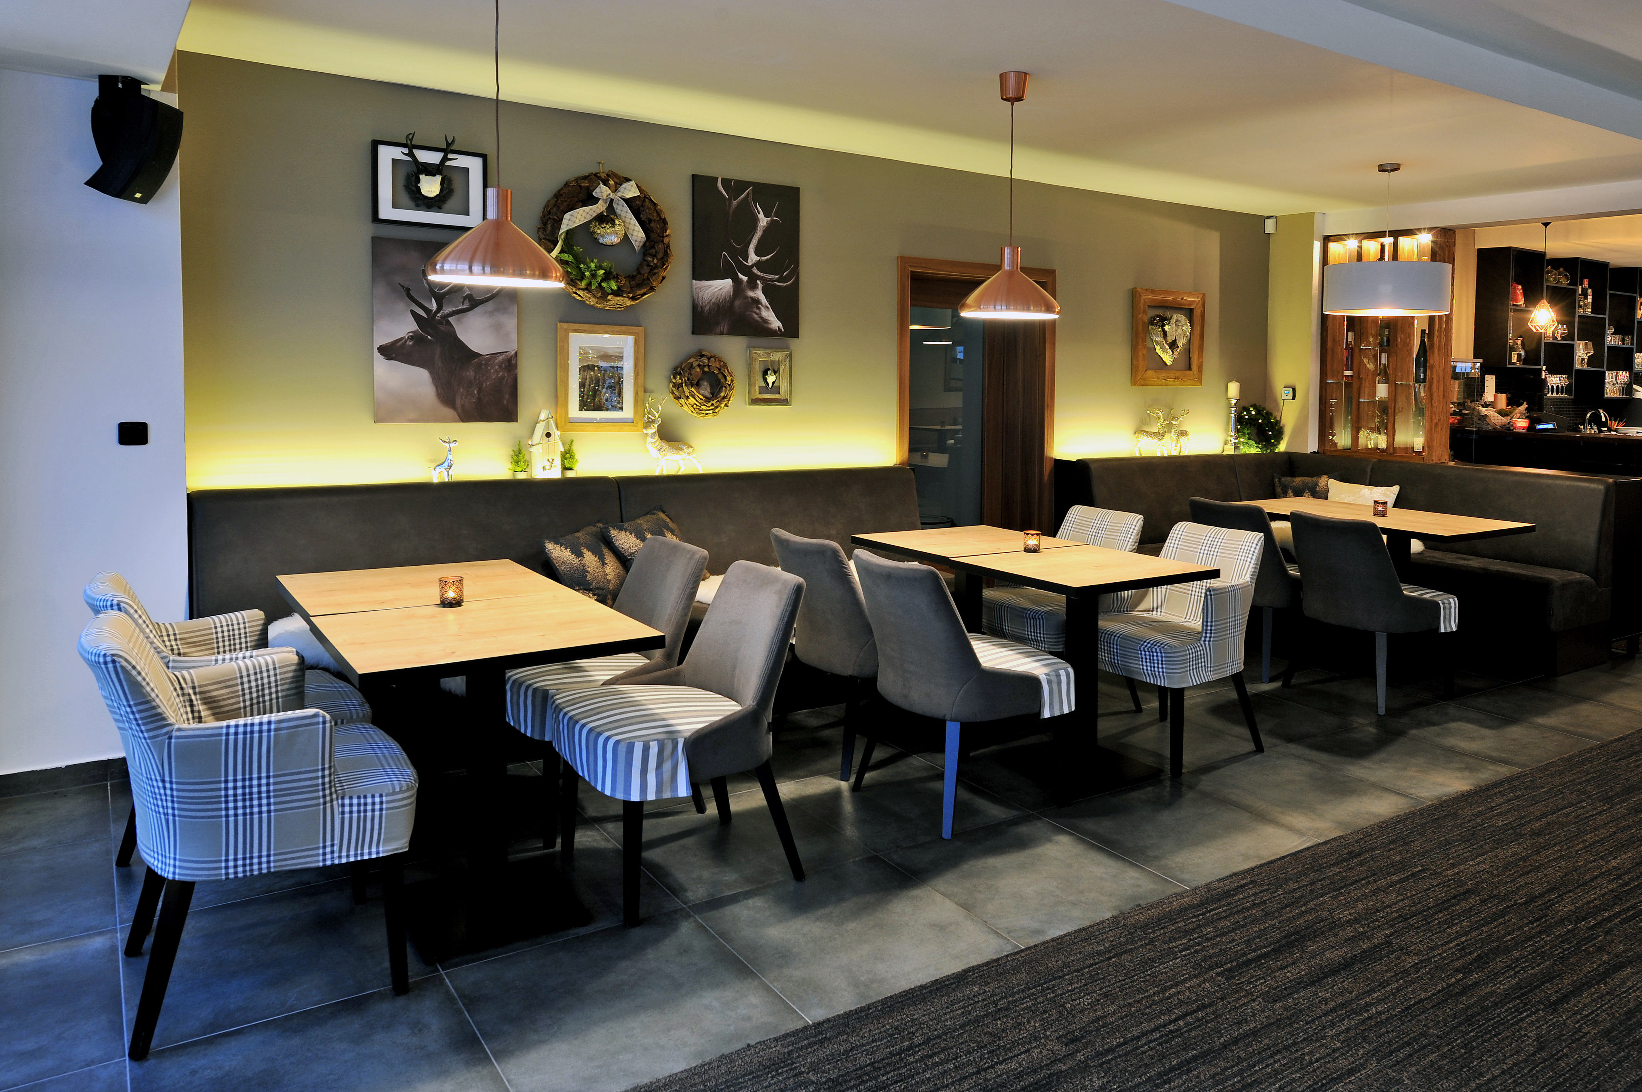
Olívia Restaurant
Štýlový interiér pripomínajúci modernú horskú chatu s komfortným sedením a útulnými priestormi.
Celková kapacita reštaurácie 60 miest je spolu s vyberanou gastronómiou zárukou príjemne strávených chvíľ počas porád, školení, či firemných podujatí.
V ponuke sú: kontinentálne raňajky, plná penzia, Á la carte, coffee breaky, zážitková kuchyňa, tematické a degustačné večere.
Typy sedení: kino, škola, U sedenie, T sedenie, I sedenie.
Reštaurácia je k dispozícii pre Vaše podujatie po predchádzajúcej rezervácii.

Slide 7
Konferenčné priestory

Slide 8
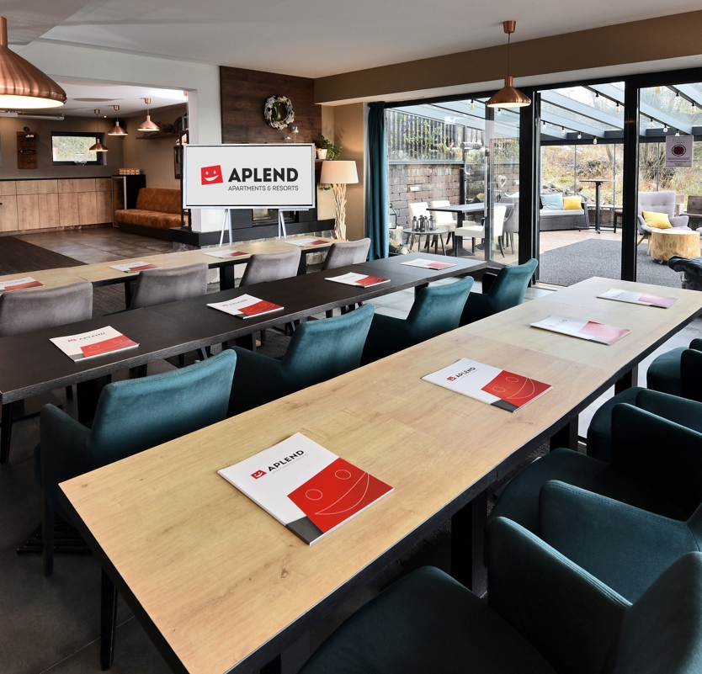
Hlavná miestnosť Olívia Restaurant
Priestory reštaurácie a zimnej záhrady sú ideálnym miestom pre menšie a stredne veľké firemné podujatia s kapacitou cca 40 osôb. Organizovanie podujatí a akcií v prekrásnom prostredí Tatier ešte nikdy nebolo ľahšie.
Technické vybavenie: dataprojektor s plátnom, flipchart, TV, ozvučovacia technika.
Typy sedení: kino, škola, U sedenie, T sedenie, I sedenie.
Rozmer: 90 m2
Cena za prenájom
100 € / max 4 hodiny
200 € / celý deň

Slide 9
Coffee Break

Slide 10
Coffee break Základný
8 g káva / 4 g čaj výber z viacerých druhov,
voda s citrónom a mätou
Cena 4,50 € / osoba

Slide 11
Coffee break Slaný
8 g káva / 4 g čaj výber z viacerých druhov, voda s citrónom a mätou
+ 120 g mix slaného pečiva
Domáce škvarkové pagáče, domáce syrové pagáče
Chlebík lososový, chlebík retro, chlebík prosciutto, chlebík klasik
Croissant šunkový, croissant šovdra, hermelín a brusnice
Slané lístkové pečivo
Slaná štrúdľa
Šaláty – cestovinový šalát, grécky šalát, pohánkový šalát
Jednohubky – škvarková, cviklová, lososová, syrová so šovdrou
Cena 8,50 € / osoba

Slide 12
Coffee break Sladký
8 g káva / 4 g čaj výber z viacerých druhov, voda s citrónom a mätou
+120 g mix sladkého pečiva
Domáca štrúdľa – maková, jablková, tvarohová
Tlačené mini koláčiky – makový, tvarohový, orechový
Domáca bábovka
Bublanina s ovocím
Muffiny
Tiramisu, panna cotta s ovocím
Ovocný šalát
Cena 8,50 € / osoba

Slide 13
Coffee break vegÁnska alternatíva
8 g káva / 4 g čaj výber z viacerých druhov, voda s citrónom a mätou
+ mix z danej ponuky
Molkerkornová žemlička/banketka s hráškovou alebo cviklovou penou
Jedno hubky s humusom
Vegánske nátierky
Pohánková/celozrnná kaša s ovocím
Muffiny
Jablkovo-banánový koláčik s pohánkovou múkou
Cena 8,50 € / osoba

Slide 14
OBEDOVÉ a večerné menu

Slide 15
Bufet A
Polievka
Slepačí vývar s domácimi rezancami, zeleninou a mäsom
Hlavné jedlo
Kuracie medailónky na grilovanej zelenine, opekané zemiaky s rozmarínom
Kuracie rezníky v pivovom cestíčku, zemiakové pyré
Bravčový tokáň s bylinkovou ryžou
Penne so sušenými paradajkami, tuniakom a olivami
Šalátový bufet
Dezert
Mini koláčiky podľa ponuky
V cene 21 €/ osoba. Minimálny počet osôb 20.

Slide 16
Bufet B
Polievka
Kapustová s domácou klobáskou a údeným mäsom
Hlavné jedlo
Kuracie ragú na hríbovej omáčke, domáca tarhoňa
Bravčový špízik, pečené mladé zemiaky
Fish and chips
Zeleninové rizoto
Šalátový bufet
Dezert
Mini koláčiky podľa ponuky
V cene 21 €/ osoba. Minimálny počet osôb 20.

Slide 17
Bufet c
Polievka
Krém z pečenej koreňovej zeleniny s bylinkovými krutónmi
Hlavné jedlo
Plnená hydinová roláda, dusená kari ryža
Hovädzí guláš, žemľová knedľa
Bravčový rezník v bylinkovej strúhanke, pečené zemiaky
Cestoviny s grilovanou zeleninou
Šalátový bufet
Dezert
Mini koláčiky podľa ponuky
V cene 21 €/ osoba. Minimálny počet osôb 20.

Slide 18
konferenčné menu

Slide 19
Konferenčný bUfet A
Predjedlo
Výber slovenských údenín, mix jednohubky (syrové, bryndzové, tuniakove), prekladaná mozzarellou s paradajkou, bylinkové pesto
Polievka
Slepačí vývar s mäsovými knedličkami
Hlavné jedlo
Kačacie prsia na kapustovom pyré, zemiaková lokša
Bravčová panenka na hríbovej omáčke, zemiaky opekané s rozmarínom
Kuracie prsia v slaninke, cous cous s grilovanou zeleninou
Domáce špenátové ravioly na krémovej omáčke
Šalátový bufet
Dezert
Mini koláčiky podľa ponuky
V cene 30 €/ osoba. Minimálny počet osôb 20.

Slide 20
Konferenčný bUfet B
Predjedlo
Výber slovenských syrov, bruschetta s krémovým syrom, prosciuttom a hroznom, zemiaková lokša s restovanou kačacou pečeňou na cibuli
Polievka
Kohúti vývar s bylinkovou omeletou, zeleninou a mäsom
Hlavné jedlo
Retro roštenka s volským okom, chrumkavou cibuľkou a zemiakovými lyžičkami
Kuracie kúsky v domácej slaninke na omáčke demi glace, krémové hríbové rizoto
Bravčové medailónky na vínovo – brusnicovej omáčke, pečené mladé zemiaky
Treska v pivovom cestíčku, zemiakové pyre
Šalátový bufet
Dezert
Mini koláčiky podľa ponuky
V cene 30 €/ osoba. Minimálny počet osôb 20.

Slide 21
Doplnkové služby

Slide 22
Doplnkové služby
Exkluzívny prenájom celého objektu
Wi-Fi
Parkovanie pred vilou zadarmo
Úschovňa lyží

Slide 23
Nezabudnuteľný zážitok si odniesli:

Slide 24
KONTAKTy
ING. MICHAELA STAŠOVÁ Sales Manager 00421 902 771 747 michaela.stasova@aplend.com
ING. MARTINA KALISKÁ B2B Sales & Event Manager 00421 915 811 804 martina.kaliska@aplend.com

